Slide 1
Sérialiser : mettre en série
1 enjeu, 3 techniques, 4 formats

Slide 2
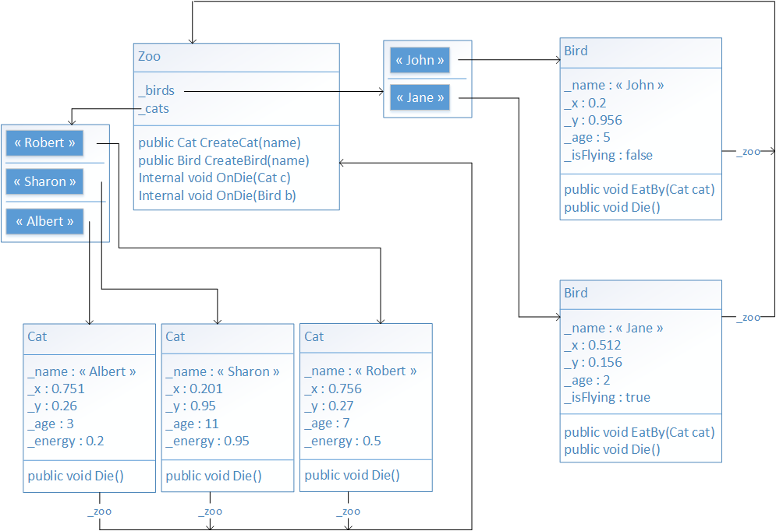
Un enjeu unique
Représenter un graphe d’objets sous une forme « neutre »
Du texte, comme de l’XML, par exemple, est une forme intermédiaire…
…car
Au final, on veut une liste d’octets (bytes)
Un tableau (byte[])
Le contenu d’un fichier
Etc…
Sérialiser
0F45A79BCED72F8… …54ED8ABC67D093

Slide 3
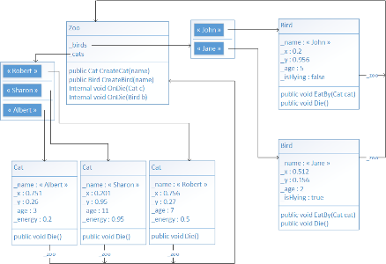
Un enjeu unique
Représenter un graphe d’objets sous une forme « neutre »
Du texte, comme de l’XML, par exemple, est une forme intermédiaire…
…car
Au final, on veut une liste d’octets (bytes)
Un tableau (byte[])
Le contenu d’un fichier
Etc…
Sérialiser
0F45A79BCED72F8… …54ED8ABC67D093
Désérialiser

Slide 4
Technique n°1
Using .Net « standard serialization »
2 formats cibles possibles
XML en SOAP
SOAP est une norme de représentation de données un peu périmée qui ne sait pas gérer les types génériques (comme List<T>)
Binaire
Plus efficace et qui gère les génériques
Les types de base de .Net (List, Dictionary, etc.) sont le plus souvent [Serializable]

Slide 5
Rendre un objet sérialisable
L’attribut [Serializable] est « magique »
Choix du Formatter : le BinaryFormatter
Choix de la cible : un Stream
De multiples Streams existent
FileStream
MemoryStream
NetworkStream
Etc.
Attribut magique
[Serializable]
class Person
{
string _name;
public string Name
{
get { return _name; }
set { _name = value; }
}
}

Slide 6
Lire et relire…
On utilise un MemoryStream
Position = 0 ➔ remet le flux au début pour pouvoir le relire
[Test]
public void serialize_an_object_and_read_it_back()
{
using( var stream = new MemoryStream() )
{
var jon = new Person() { Name = "J. BeGood" };
BinaryFormatter f = new BinaryFormatter();
f.Serialize(stream, jon);
stream.Position = 0;
Person jon2 = (Person)f.Deserialize(stream);
Assert.AreNotSame(jon2, jon, "We have 2 different object instances.");
Assert.That(jon2.Name == jon.Name, "But with the same value.");
}
}

Slide 7
Dans et depuis un fichier
FileStream plutôt que MemoryStream
[Test]
public void serialize_an_object_to_file_and_read_it_back()
{
string fileName = Path.GetTempFileName();
var jon = new Person() { Name = "J. BeGood" };
BinaryFormatter f = new BinaryFormatter();
using( var stream = File.OpenWrite( fileName ) )
{
f.Serialize(stream, jon);
}
// Read it back into jon2
Person jon2;
using ( var stream = File.OpenRead( fileName ) )
{
jon2 = (Person)f.Deserialize( stream );
}
Assert.AreNotSame( jon2, jon );
Assert.That( jon2.Name == jon.Name );
}

Slide 8
Encapsuler la sauvegarde/chargement
[Serializable]
class Person
{
string _name;
public string Name
{
get { return _name; }
set { _name = value; }
}
public void Save( string filePath )
{
BinaryFormatter f = new BinaryFormatter();
using ( var stream = File.OpenWrite( filePath ) )
{
f.Serialize( stream, this );
}
}
static public Person LoadFrom( string filePath )
{
BinaryFormatter f = new BinaryFormatter();
using ( var stream = File.OpenWrite( filePath ) )
{
return (Person)f.Deserialize( stream );
}
}
}

Slide 9
Les graphes d’objets
La sérialization standard de .Net prend en compte automatiquement les références vers d’autres objets
Le graphe des références est parcouru, tous les objets atteignables sont sérialisés
Faites un test unitaire
Ajouter une des amis à Person
Qui est une liste d’autres Person
Tester que tout le graphe est sérialisé et déserialisé

Slide 10
Ne PAS suivre TOUTES les références !
La sérialisation parcours TOUT le graphe !
Cela peut être TRES gênant
La SuperWindow va être sérialisée. Elle a un Parent qui sera sérialisé. Qui a des fenêtres filles qui seront sérialisées, etc… BOUM!
[Serializable]
class PersonVeryDangerous
{
string _name;
SuperWindow _window;
}

Slide 11
Casser le graphe là où c’est nécessaire
Grâce à l’attribut [NonSerialized]
Lors de la déserialisation, les champs décorés avec l’attribut [NonSerialised] prendront la valeur par défaut de leur type (null pour les tous les Types références)
Le sérialiseur ne suit plus la référence !
[Serializable]
class PersonVeryDangerous
{
string _name;
[NonSerialized]
SuperWindow _window;
}

Slide 12
Technique n°2 – « Full Control »
Plutôt que d’utiliser la « magie » de la sérialisation standard…
On gère tout nous même dans un format efficace (binaire) grâce aux BinaryWriter et BinaryReader
C’est un petit peu plus complexe
Mais on contrôle totalement ce que l’on fait
Et c’est nettement plus efficace !

Slide 13
To Be Done

Slide 14
Technique n°3
« Externalisation » plutôt que « Sérialisation »
On projette nos objets vers une représentation externe, par exemple XML ou JSON.
C’est là aussi un peu plus complexe
Mais on garde le contrôle total de la sérialisation
On bénéficie de la lisibilité du format de données

Slide 15
To Be Done

Slide 16
Conclusion
Un enjeu
Nous avons vu 3 techniques et 4 formats
Sérialisation standard
SOAP (forme d’XML)
Binaire
Sérialisation binaire privée
Externalisation
XML
JSON

